Slide 1
2조 테트리스
17011488 박상빈 18011491 이찬희 18011524 김정현 18011525 강대호
Notes:
2조 테트리스를 주제로 발표 시작하겠습니다.

Slide 2
목차
1. 테트리스 소개 및 응용프로그램 기능
2. 팀원 소개 및 역할 분담
3. 전체 클래스 구조도 설명
4. 테트리스 프로그램 각 클래스의 주요 멤버 설명
5 프로그램 실행
Notes:
다음 목차와 같은 순서로 진행하도록 하겠습니다.
소개, 구조 설명, 멤버 설명, 실행

Slide 3
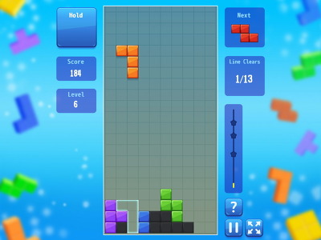
1_1. 테트리스란 ?
1984년 소련의 프로그래머
알렉세이 파지트노프가 만든 퍼즐 게임입니다.
블록을 사용한 퍼즐게임
Notes:
테트리스는 1984년 소련의 한 프로그래머가 만든 블록을 이용한 퍼즐게임 입니다. 아마 여기 계신 대부분이 알고 있는 게임일 거라고 생각합니다.

Slide 4
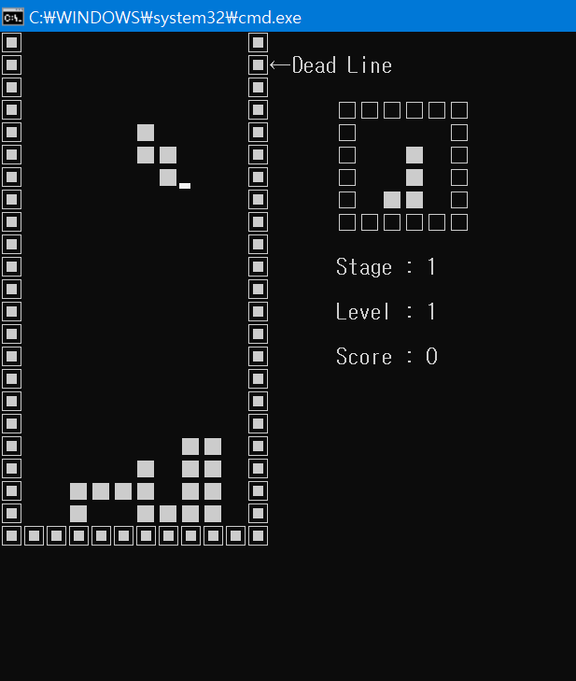
1_2. 응용프로그램 소개 및 기능
기본적인 테트리스를 생각하시면 쉽습니다.
저희 응용프로그램은 다음과 같습니다.
● 콘솔 기반으로 만든 테트리스
● 한 줄 이 모두 채워지면 그 줄 지우기
● 클리어한 줄에 따라 점수가 부여 점수를
쌓아서 점점 어려운 난이도를 즐길 수 있음
● 다음에 나올 블록의 모양을 미리 알려줌
● Stage 와 Level 을 선택 가능
Notes:
저희의 응용프로그램은 쉽게 보면 기본적인 테트리스를 생각하시면 될 것 같습니다. 다만 그 특징을 이야기 해보자면, 콘솔을 기반으로 하고 있다는 점. 플레이어가 클리어한 줄 수에 따라 점수 폭이 바뀐다는 점, 스테이지와 단계를 선택해서 플레이할 수 있다는 점이 조금 다른 부분이 될 수 있겠네요.

Slide 5
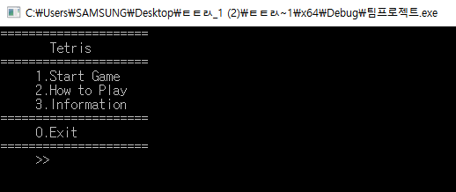
1_3 초기화면
Notes:
프로그램의 초기화면입니다. 세가지 메뉴를 볼 수 있습니다. 게임시작, 플레이 방법, 프로그램 정보.

Slide 6
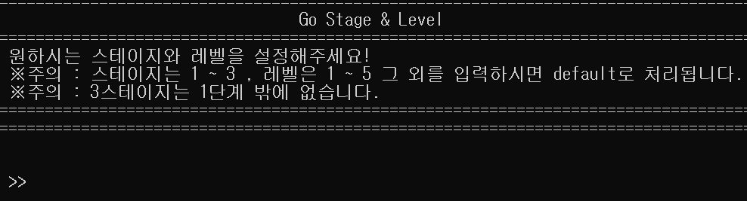
1_3 Start Game !
Notes:
1번 start game 선택시 나오는 화면입니다. 보시는 바와같이 스테이지와 레벨을 사용자가 원하는 곳에서부터 시작할 수 있도록 해두었습니다.

Slide 7
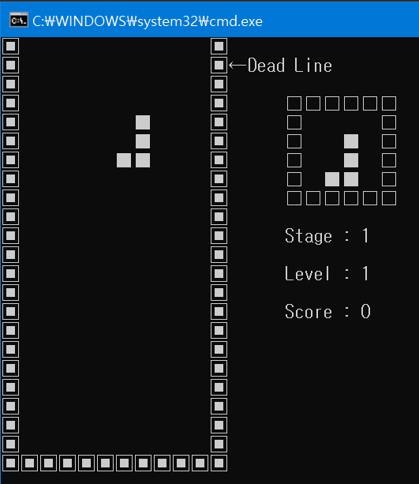
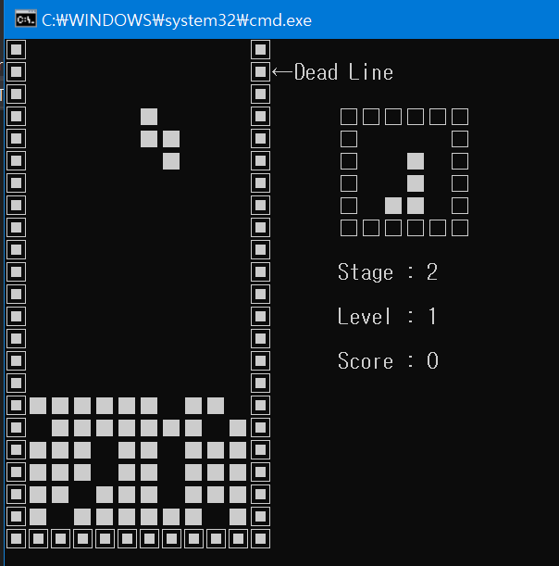
Stage1 Stage 2
Notes:
각각 스테이지 1과 스테이지 2의 실행 화면입니다. 스테이지 3은 스테이지 2와 마찬가지이고, 일정시간이 지나면 맨아래쪽에 랜덤으로 한줄 채워지면서 한칸이 밀리도록 되어있기 때문에 2개의 사진만 보여드리겠습니다.

Slide 8
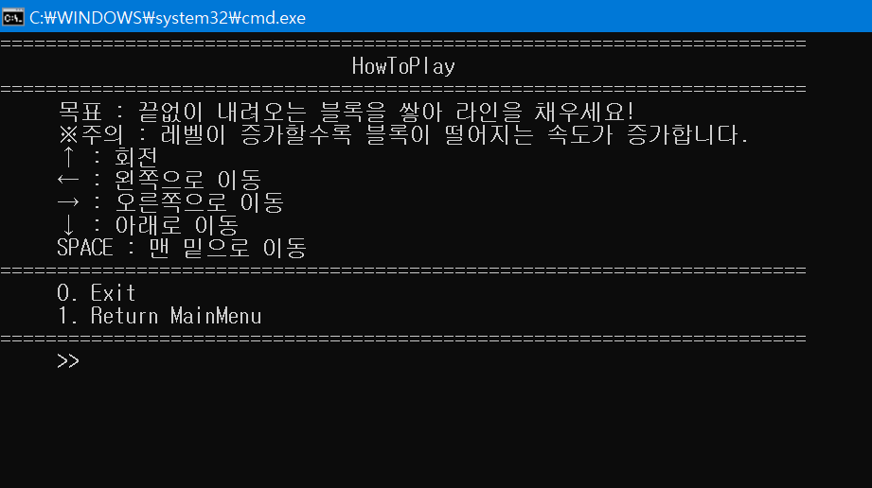
1_3 How To Play ?
Notes:
2번 howtoplay를 선택하면 나오는 화면입니다. 기본적으로 플레이 방법이 기술되어 있습니다. 보시는 바와 같이 방향키를 통해 회전및 이동이 가능하고, 스페이스바를 누르면 바로 아래쪽으로 블록을 이동시킵니다.

Slide 9
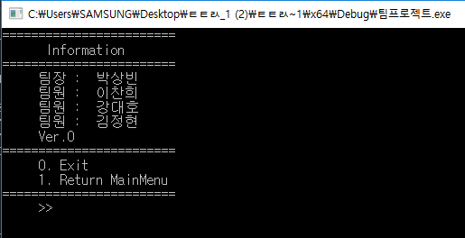
1_3 Information
Notes:
3번 information을 선택시 나오는 화면 입니다. 누가 프로그래밍했는지 나오는 부분이죠.

Slide 10
2. 팀원 소개 및 역할 분담
Block, Console Menu , Shape 클래스 코딩 및 발표
박상빈(팀장)
Display, Tetris 클래스 코딩
이찬희
Notes:
팀원과 역할 분담에대해서 설명해드리겠습니다.
팀장인 저는 블록, 콘솔메뉴, 쉐이프 3가지 클래스를 설계 및 코딩하고 발표를 맡았습니다.
팀원 이찬희, 디스플레이 클래스와 테트리스클래스의 설계및 코딩을 담당했습니다.

Slide 11
2. 팀원 소개 및 역할 분담
Block, Console Menu, Shape 클래스 코딩 및 PPT 제작
강대호
Display , Tetris 클래스 코딩 ( 전체적인 흐름 총괄 )
김정현
Notes:
팀원 강대호, 블록, 콘솔메뉴, 셰이프 클래스 설계 및 코딩 과 ppt 제작을 담당했습니다.
팀원 김정현, 디스플레이, 테트리스 클래스를 설계하고 코딩했습니다. 클래스들을 조합해서 활용할때 메인이 되어서 이를 조합 하는 역할을 했습니다.
전체 클래스를 조합하고 구동 시키며 오류테스트는 모두 다 함께 했기 때문에 이곳에 따로 적지는 않았습니다.

Slide 12
3. 전체 클래스 구조도 설명
Tetris
CConsoleMenu
nFrame : int
nSpeed : int
nLevel : int
nScore : int
nstage : int
Display : object
Shape(block1~7) : object
Tetris()
~Tetris()
StartGame()
Run()
HowToPlay()
Information()
Gostagelevel()
Move(shape&,int**,int**)
Fall(shape &)
FullineCheck()
……
Title : string
Menu : string
MenuCount : int
AddCount : int
CConsoleMenu()
~CConsoleMenu()
AddMenu(string)
DisplayMenu()
RemoveMenu(string)
UpdateMenu(int,string)
block1
Shape
Block2
block : int**
Block[][] : int
RotateBlock[][] : int
Cen_x : int
Cen_y : int
Shape()
~Shape()
Init()
Draw(bool)
isValidBlock(int)
isValidRotation
……
Display
block3
Width : int
Height : int
Display()
~Display()
DrawBoard()
gotoxy(int,int)
gotoPrint(int,int,string)
ShowNextBlock(int**)
ShowGameInfo(int,int,int)
block4
block5
block6
block7
Notes:
클래스의 구조도 입니다.
먼저 셰이프를 기반으로한 블록1 ~ 7 클래스가 존재합니다. 블록클래스에는 블록의 모양 정보가 담겨져있습니다.
콘솔메뉴 클래스는 C++수업시간에 과제로도 했었던 것과 동일한 역할을 하는 클래스입니다. 처음에 보여드린 초기화면을 만드는 역할을 합니다.
디스플레이 클래스는 게임의 정보를 화면에 출력해주는 역할을 하고 보드의 틀을 출력해줍니다.
모든 클래스가 테트리스 클래스에 모여서 이용됩니다. 테트리스 클래스 내부에보면 디스플레이 클래스와 셰이프 클래스가 private로 선언되어있는 것을 알 수있습니다. 주요 클래스에 대해서 좀더 자세히 설명해 드리도록하겠습니다.

Slide 13
클래스 별 주요 멤버 - Shape
Block 1
Block 2
Shape 클래스에서 선언된 Block[][]을 각각의 블록들이 상속받아 Init() 함수를 통해 초기화합니다.
각각의 블록들은 모두 다르게 초기화
Shape
block : int**
Block[][] : int
RotateBlock[][] : int
Cen_x : int
Cen_y : int
Shape()
~Shape()
Init()
Draw(bool)
isValidBlock(int)
isValidRotation
……
Block 4
Block 3
Block 5
Block 6
Block 7
Notes:
먼저 셰이프 클래스 입니다. 아까 말씀드렸듯이 블록 1~7 까지 셰이프 클래스를 상속받고 있습니다. Block 배열을 각각의 블록들이 상속받아 사용하는 형태입니다. 초기화는 블록 클래스에 따로 들어가서 초기화되게 됩니다. 이를 더 구체적으로 보여드리자면

Slide 14
Shape 상속과 Block1 초기화
0 | 0 | 0 | 0
0 | 0 | 0 | 1
0 | 1 | 1 | 1
0 | 0 | 0 | 0
4x4 배열을 상속시켜서 각각의 Block 에서 정해진 모양을 만듬.
Block1::Init() {
block[1][2] = 1;
block[2][2] = 1;
block[3][1] = 1;
block[3][2] = 1;
}
Notes:
이런식으로 블록들은 초기화 한후 테트리스 클래스에서 이들을 가져다 사용하는 것입니다.

Slide 15
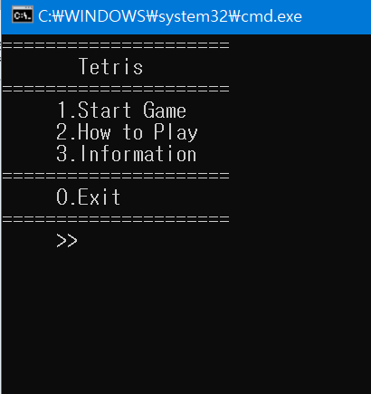
클래스 별 주요 멤버 - CConsoleMenu
CConsoleMenu
Title : string
Menu : string
MenuCount : int
AddCount : int
CConsoleMenu()
~CConsoleMenu()
AddMenu(string)
DisplayMenu()
RemoveMenu(string)
UpdateMenu(int,string)
Notes:
콘솔메뉴 입니다. 과제로도 모두 경험해 본 클래스 이기 때문에 자세한 설명은 넘어가도록 하겠습니다.

Slide 16
클래스 별 주요 멤버 - Display
1. 전체 판 출력하기
Display::DrawBoard()
2. 다음에 나올 블록 미리출력해주기
Display::ShowNextBlock(int **b)
3. Game 정보 출력해주기
Display::ShowGameInfo(int stage, int level, int score)
Display
Width : int
Height : int
Display()
~Display()
DrawBoard()
gotoxy(int,int)
gotoPrint(int,int,string)
ShowNextBlock(int**)
ShowGameInfo(int,int,int)
Notes:
디스플레이 클래스는 기본적으로 화면에 출력을 해주는 역할을 합니다. 가장 큰 기능들은 위 세가지로 줄여 볼 수 있습니다. 게임의 보드 판 틀을 출력해 주는 것과, 다음에 나올 블록 출력, 게임의 현재 정보 출력이 그 것들입니다.

Slide 17
클래스 별 주요 멤버 - Tetris
Tetris
1. 게임 진행
Run / StartGame / Move / Fall / FulllineCheck / CheckEnd
Rotate / Gostagelevel
2. 보드 관리
RenewalBoard / InitBoard / Setstage / Upstage
3. 기타
Howtopaly / Information
nFrame : int
nSpeed : int
nLevel : int
nScore : int
nstage : int
Display : object
Shape(block1~7) : object
Tetris()
~Tetris()
StartGame()
Run()
HowToPlay()
Information()
Gostagelevel()
Move(shape&,int**,int**)
Fall(shape &)
FullineCheck()
……
Notes:
테트리스 클래스는 다음과 같이 정리해 볼 수 있습니다. 변수들은 제외하고 함수들만 정리 해 보았습니다. 크게 게임을 진행시키는 함수들과, 보드판을 관리하는 함수, 그외 기타 함수들이 존재 합니다. 제가 설명 드리지 않았던 부분이 있는데요. 테트리스에서 상당히 중요한 블록의 회전을 어떻게 하느냐 입니다.

Slide 18
Tetris 클래스의 Rotate
0 | 0 | 0 | 0
0 | 1 | 0 | 0
0 | 1 | 0 | 0
0 | 1 | 1 | 0
tetris 의 rotate 를 이용하여 회전시킴
int Tetris::Rotate(int x, int y, int r)
{
switch (r % 4)
{
case 0:
return y * 4 + x;//0
case 1:
return 12 + y - (x * 4);//90
case 2:
return 15 - (y * 4) - x;//180
case 3:
return 3 - y + (x * 4);//270
}
return 0;
}
Notes:
회전을 하는 방법은 다양했습니다. 블록 클래스에 회전시킨 모양을 미리 모두 저장해놓고 가져와서 사용하는 방법도 있었습니다. 하지만 저희는 다른 방법을 선택했습니다. 테트리스 게임을 진행하면서 이미 가져온 블록의 정보만을 가지고 회전을 시키는 것이 바로 그 방법입니다. 저희는 이 역할을 하는 Rotate 함수를 선언해서 테트리스 게임을 진행 시켰습니다. 지금부터는 직접 보여드리도록하겠습니다.

Slide 19
프로그램 실행 및 Q&A
감사합니다

